Slide 1
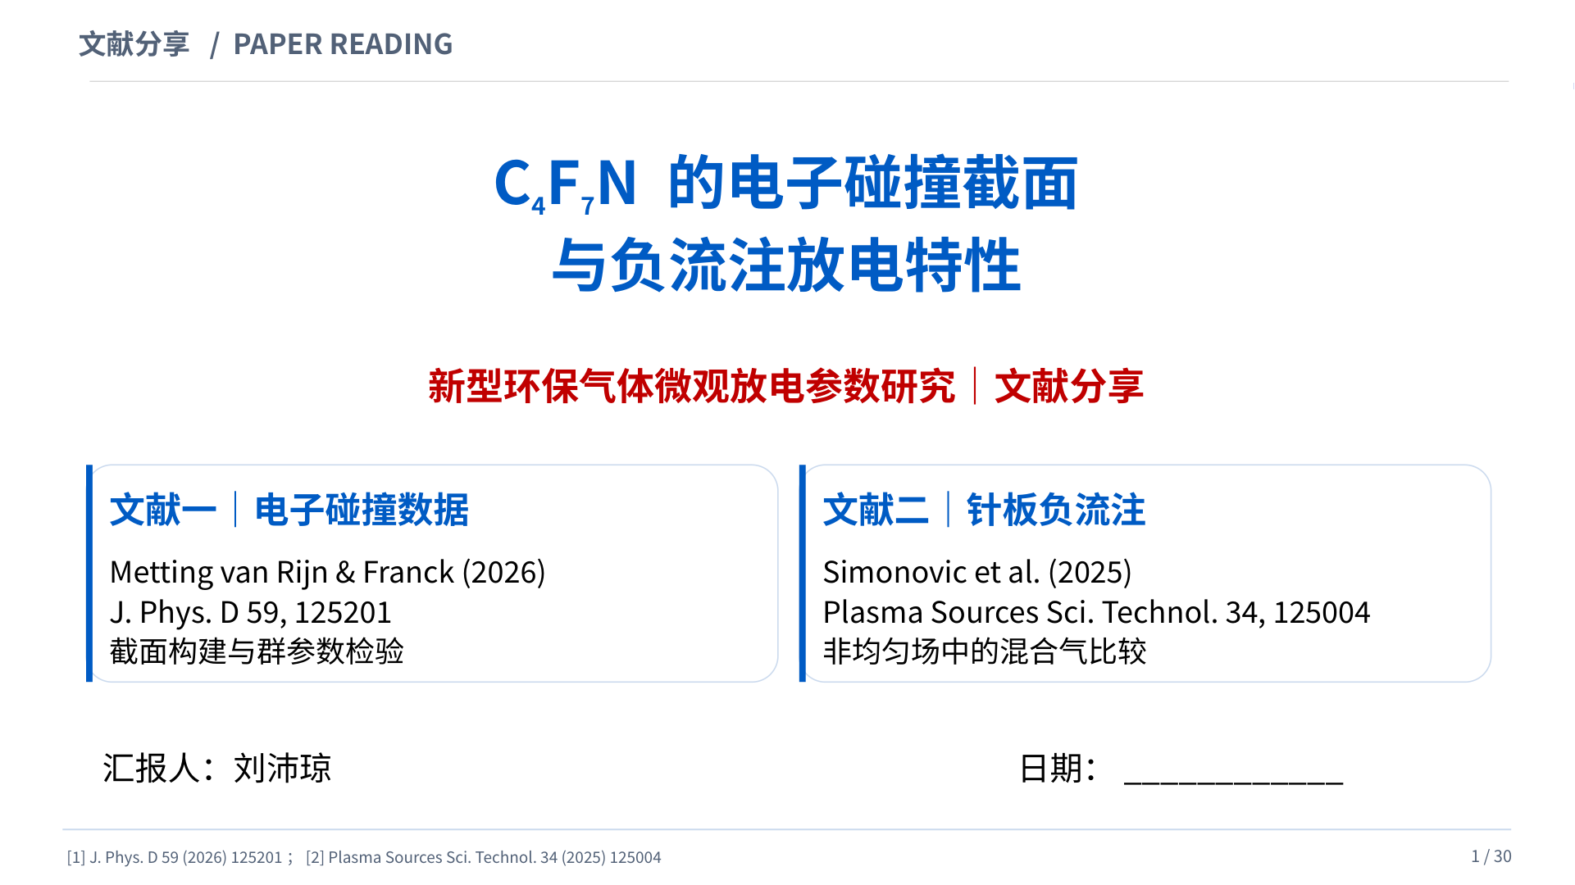
Notes:
第1页
各位老师、同学好。本次分享两篇与新型环保绝缘气体微观放电参数相关的论文。第一篇是2026年Metting van Rijn和Franck关于C4F7N电子碰撞截面的工作；第二篇是2025年Simonovic等关于SF6与CO2-C4F7N针板负流注的工作。我的主线是：截面如何决定电子群参数，群参数又怎样进入非均匀放电模型。两篇文章并不是新数据先发表、流注论文再应用的关系，第二篇使用较早的截面集。
依据：[1]、[2]全文。
本页为图像兼容版；需修改文字请使用可编辑版。

Slide 2
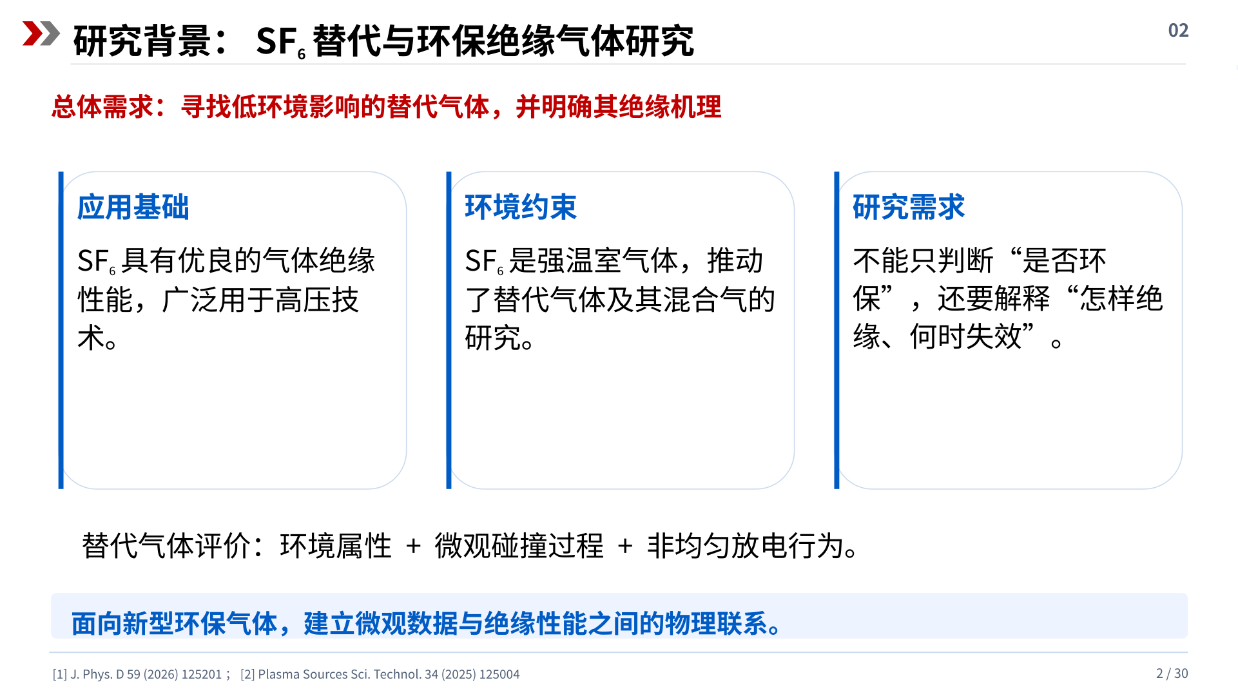
Notes:
第2页
首先从我的大研究背景讲起。SF6具有优良的气体绝缘性能，是高压技术中的重要介质，但它也是强温室气体，因此有必要研究环境影响较低的替代方案。C4F7N及其混合气是相关研究中的候选体系之一。需要强调“相对更低的环境影响”不等于零环境影响，而绝缘性能也不能由环境指标直接决定。我的研究关注电子与气体的微观相互作用，希望用可靠的电子群参数和碰撞截面解释放电行为，并为替代气体评价提供基础。这里不沿用示例中的历史政策时间表或旧版GWP数值，避免把过时数字当作当前依据。
依据：[1]§1；[2]§1.3；结构参照用户提供的三份示例，大背景表述按研究方向整理。
本页为图像兼容版；需修改文字请使用可编辑版。

Slide 3
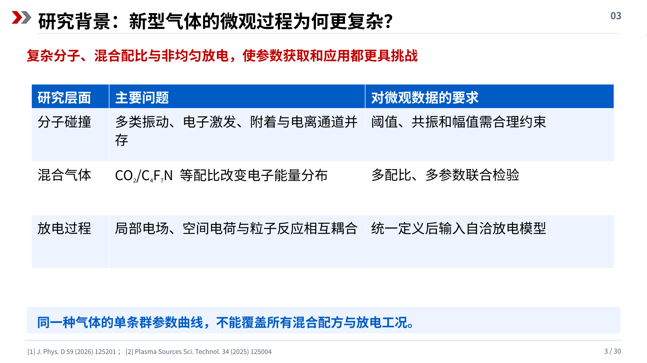
Notes:
第3页
新型环保气体通常具有较复杂的分子结构，电子碰撞中会出现多类振动、激发、附着和电离过程。实际研究又经常采用与CO2等缓冲气体混合的形式，配比变化会改变电子能量分布，使同一套截面的不同能区被不同程度地采样。进一步进入针板等非均匀场问题后，空间电荷与局部场增强会和反应过程自洽耦合。因此需要同时关注微观数据是否合理，以及这些数据在目标工况下是否可用。这里陈述的是研究挑战，不代表我已经完成了所有测量或模型开发。
依据：[1]§3-4；[2]§2、§4.1、§4.4；用户示例的研究背景用于组织结构参考。
本页为图像兼容版；需修改文字请使用可编辑版。

Slide 4
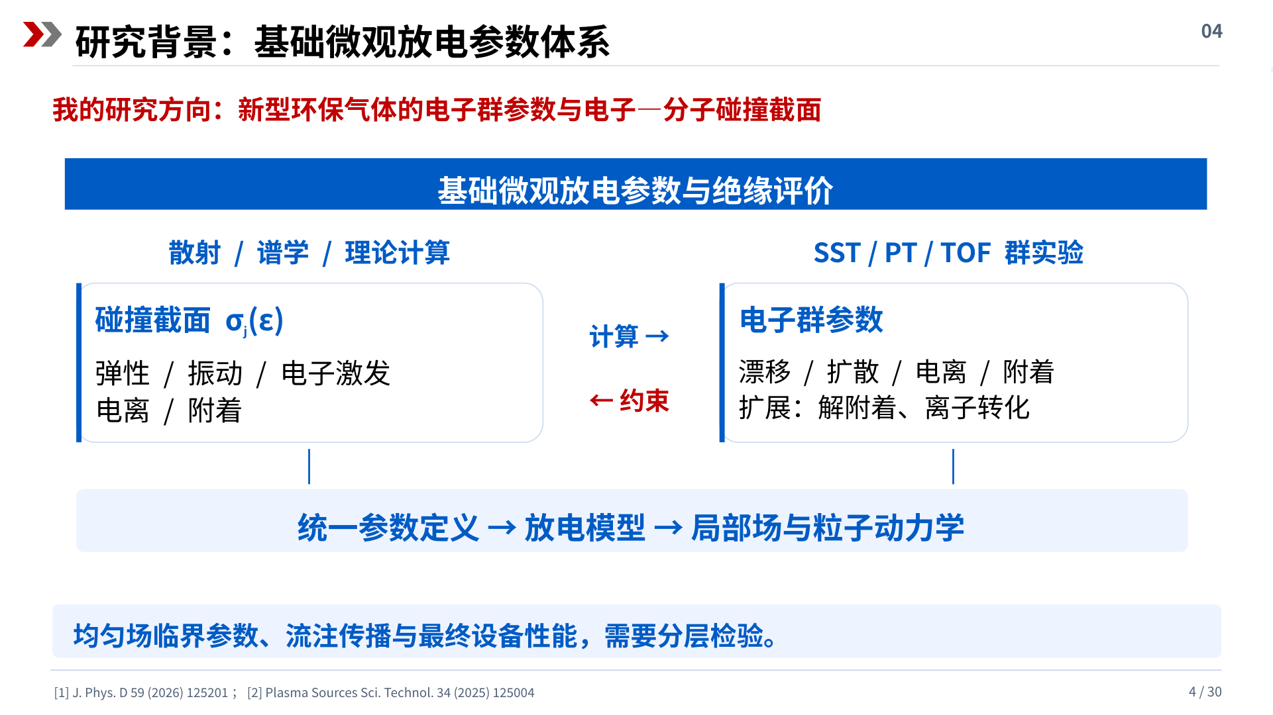
Notes:
第4页
这一页对应示例中基础微观放电参数的关系图，我将其重新绘制为可编辑流程。截面是微观输入，群参数是对电子群运动和反应的统计描述。正问题是在给定组分、温度和E/N下由截面计算群参数；反问题是利用群实验及外部散射资料对截面施加约束。两条路径应相互校核，而不是彼此替代。面向应用时，还需要将定义一致的迁移、扩散与反应参数用于放电模型。更完整的体系可以考虑解附着和离子转化等动力学，但本文两篇文献的覆盖范围有限，第二篇负流注比较尤其忽略了解附着。
依据：[1]§2-4；[2]§2、§4.4；关系图参考用户示例并重新绘制。
本页为图像兼容版；需修改文字请使用可编辑版。

Slide 5
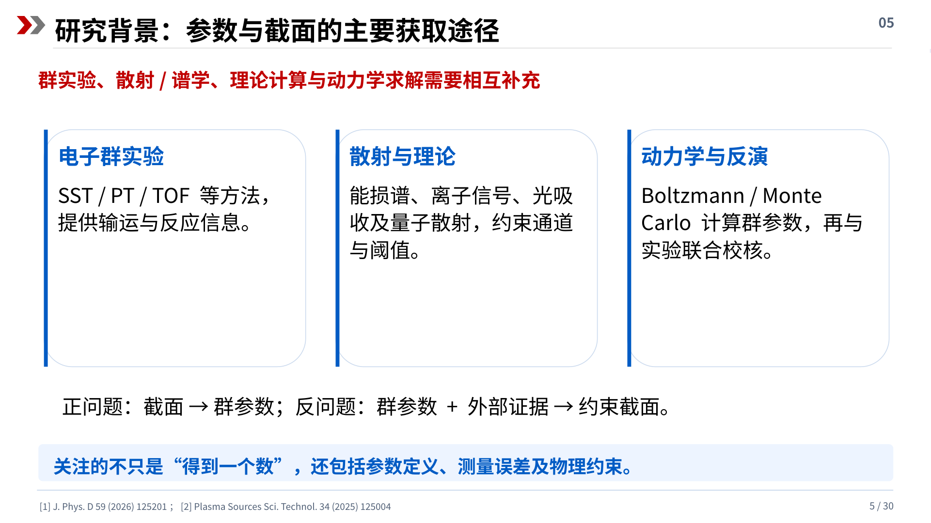
Notes:
第5页
电子群实验与直接散射资料提供不同层次的信息。SST主要利用稳态电流与空间增长信息，PT分析时间电流波形，TOF及电子群图可表征输运和展宽；具体能够可靠提取哪些参数，依赖实验装置、反应过程与评估模型。能损谱和散射实验则对激发阈值、谱形和部分绝对幅值提供更直接约束。Boltzmann或Monte Carlo求解将截面转换为群参数，反演时再用实测数据约束输入。这些方法是互补的，机器学习也不能替代单位、阈值、守恒或实验误差等物理检查。本页为大背景框架，不把这些技术都说成两篇论文已经采用或创新。
依据：[1]§1-4；[2]§2、§4.1；SST/PT/TOF框架参照用户示例，未引用示例论文的研究结论。
本页为图像兼容版；需修改文字请使用可编辑版。

Slide 6
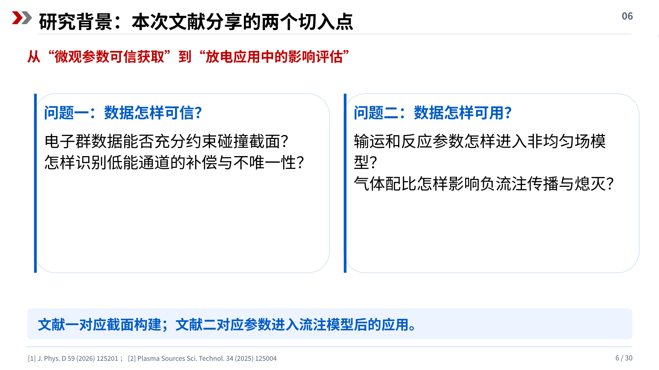
Notes:
第6页
围绕研究方向，我将本次文献选择归结为两个问题。第一，怎样用外部物理信息和电子群测量获得更可信的截面，哪些能区仍存在反演不唯一？第二，将输运与反应数据输入流注模型后，混合气的传播和熄灭行为怎样改变，模型对这些判断有什么限制？第一篇主要回答前者，第二篇主要回答后者。这条主线是我的分享逻辑，并不表示两篇文章已经完成同一套新截面的闭环验证；第二篇2025年工作使用较早的截面集。
依据：依据[1]§3-5、[2]§2、§4；本次文献选择逻辑。
本页为图像兼容版；需修改文字请使用可编辑版。

Slide 7
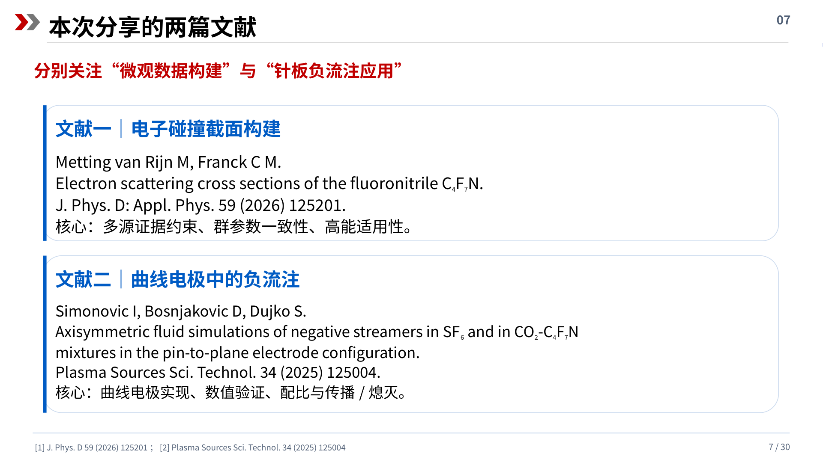
Notes:
第7页
第一篇为Metting van Rijn和Franck于2026年发表的C4F7N电子散射截面研究，核心是多源证据约束下的截面构建、群参数比较以及高能过程合理性。第二篇是Simonovic等2025年关于针板结构中SF6与CO2-C4F7N负流注的轴对称流体仿真，核心是曲线电极的数值扩展和混合气表现。以下对每篇都按研究背景、方法、结果、结论与创新点的顺序介绍，最后再回到自己的研究方向。
依据：[1]、[2]完整题录见末页。
本页为图像兼容版；需修改文字请使用可编辑版。

Slide 8
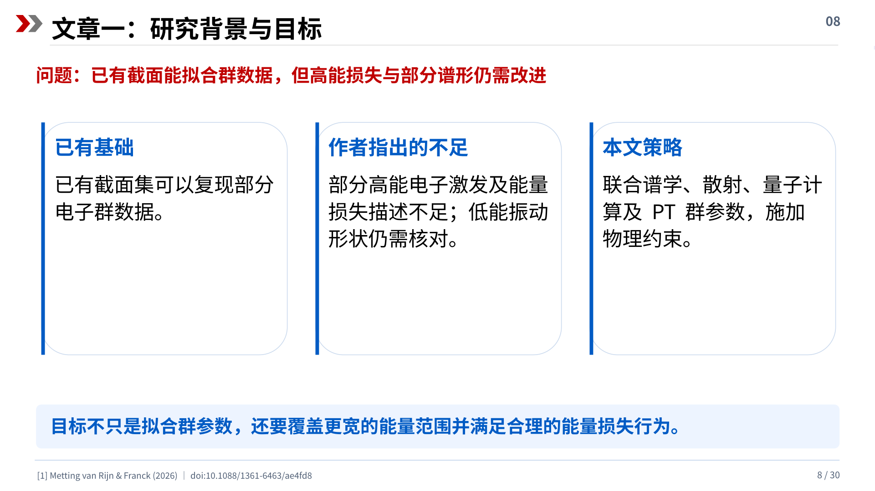
Notes:
第8页
第一篇并不是在完全没有数据的情况下从零开始。作者讨论了此前的两套C4F7N截面，指出它们虽能复现实验群参数，但高于约50 eV时仍存在电子激发幅值和能量损失方面的不足，振动阈值附近的形状也需要进一步核查。因此新工作的价值是把更多外部证据引入截面集构建，尤其考虑高能粒子探测器应用需要的能量覆盖。需要将这些评价表述为本文作者对已有模型的判断，而非我们额外完成了对旧数据的独立审计。
依据：[1]§1、§5，原刊pp.1、10。
本页为图像兼容版；需修改文字请使用可编辑版。

Slide 9
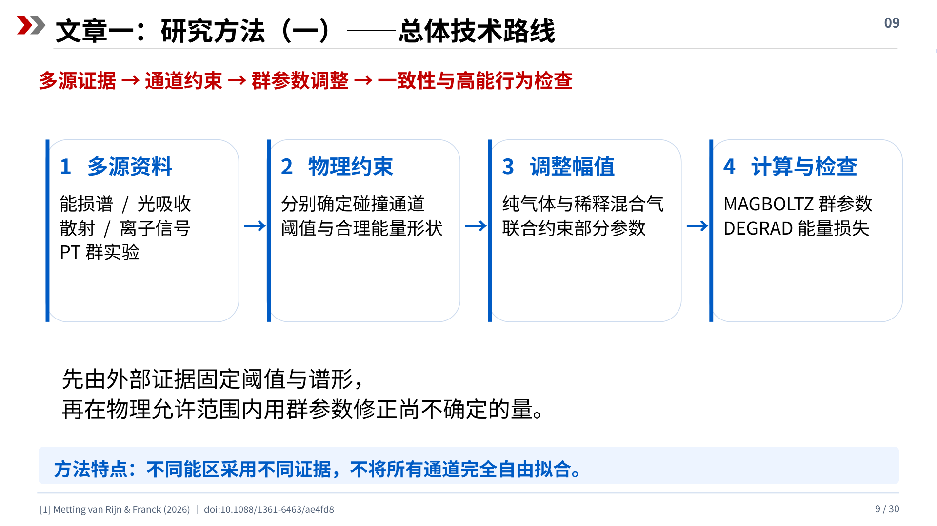
Notes:
第9页
第一篇的研究方法可以分成四步。先汇集电子能量损失谱、光吸收、质量分辨离子信号、散射计算和电子群测量；再为各类过程设定物理合理的阈值与能量依赖；随后在已有证据允许范围内，用纯气体及Ar、N2混合气的群参数调整部分幅值；最后借助MAGBOLTZ计算漂移与净反应参数，并用DEGRAD检验高能降能过程的W约束。不是所有通道都由同一组实验直接测得，也不是所有对比都属于完全独立验证。
依据：[1]§3.1-3.3、§4.1-4.6。
本页为图像兼容版；需修改文字请使用可编辑版。

Slide 10
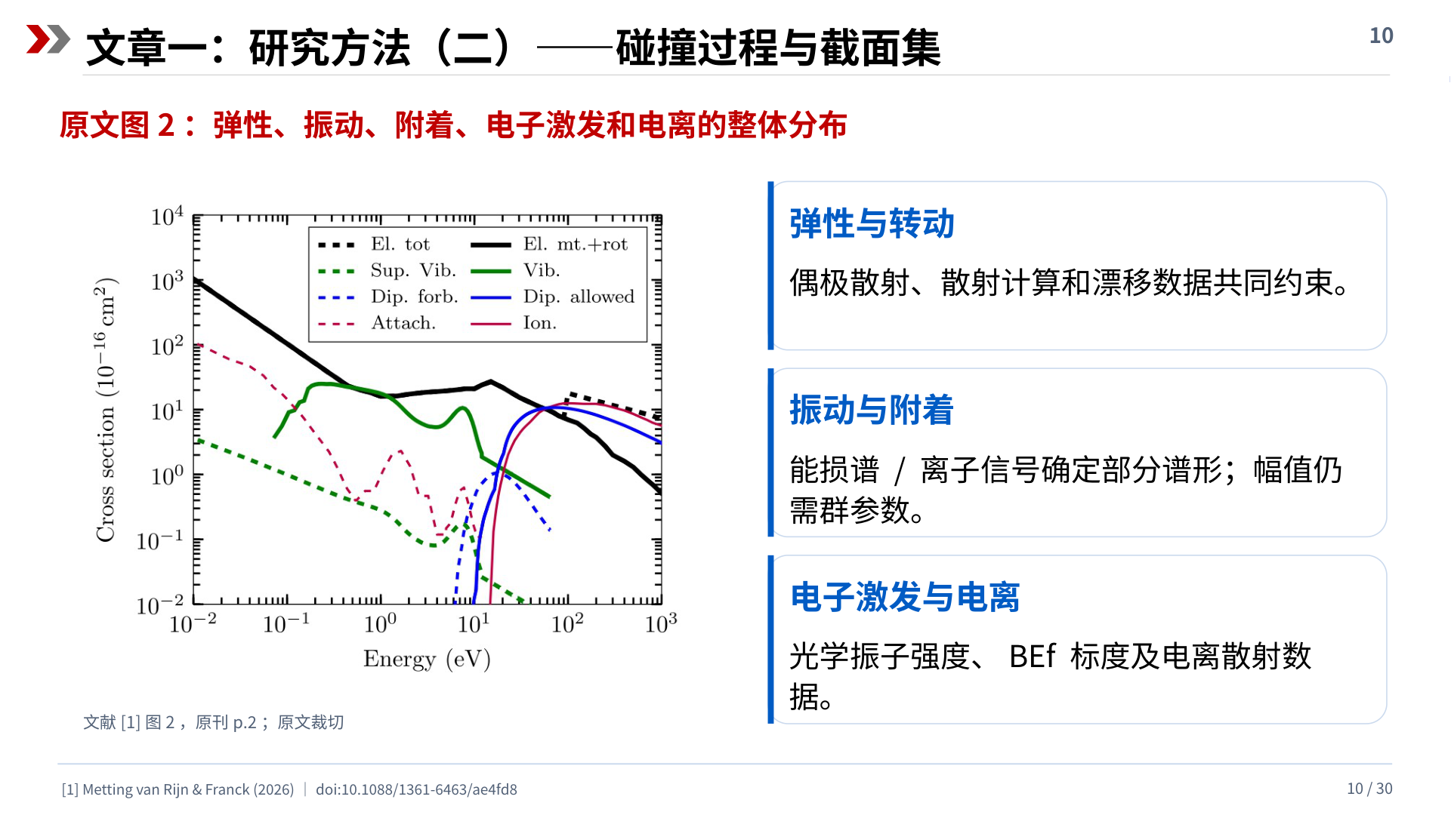
Notes:
第10页
图2横轴为电子能量，纵轴为截面，均为对数坐标。黑色是总弹性和弹性动量转移加转动过程，绿色是振动和超弹性振动，蓝色是不同类型电子激发，红色是附着与电离。作者按碰撞类别求和来改善可读性，实际模型中包含多个激发通道。因此这张图适合讲整体能区分工，但不能从一条绿色曲线推断只有一个振动能级。接下来分别讨论阈值、形状和幅值是怎样被确定的。
依据：[1]图2及§3.1，原刊pp.2-4。
本页为图像兼容版；需修改文字请使用可编辑版。

Slide 11
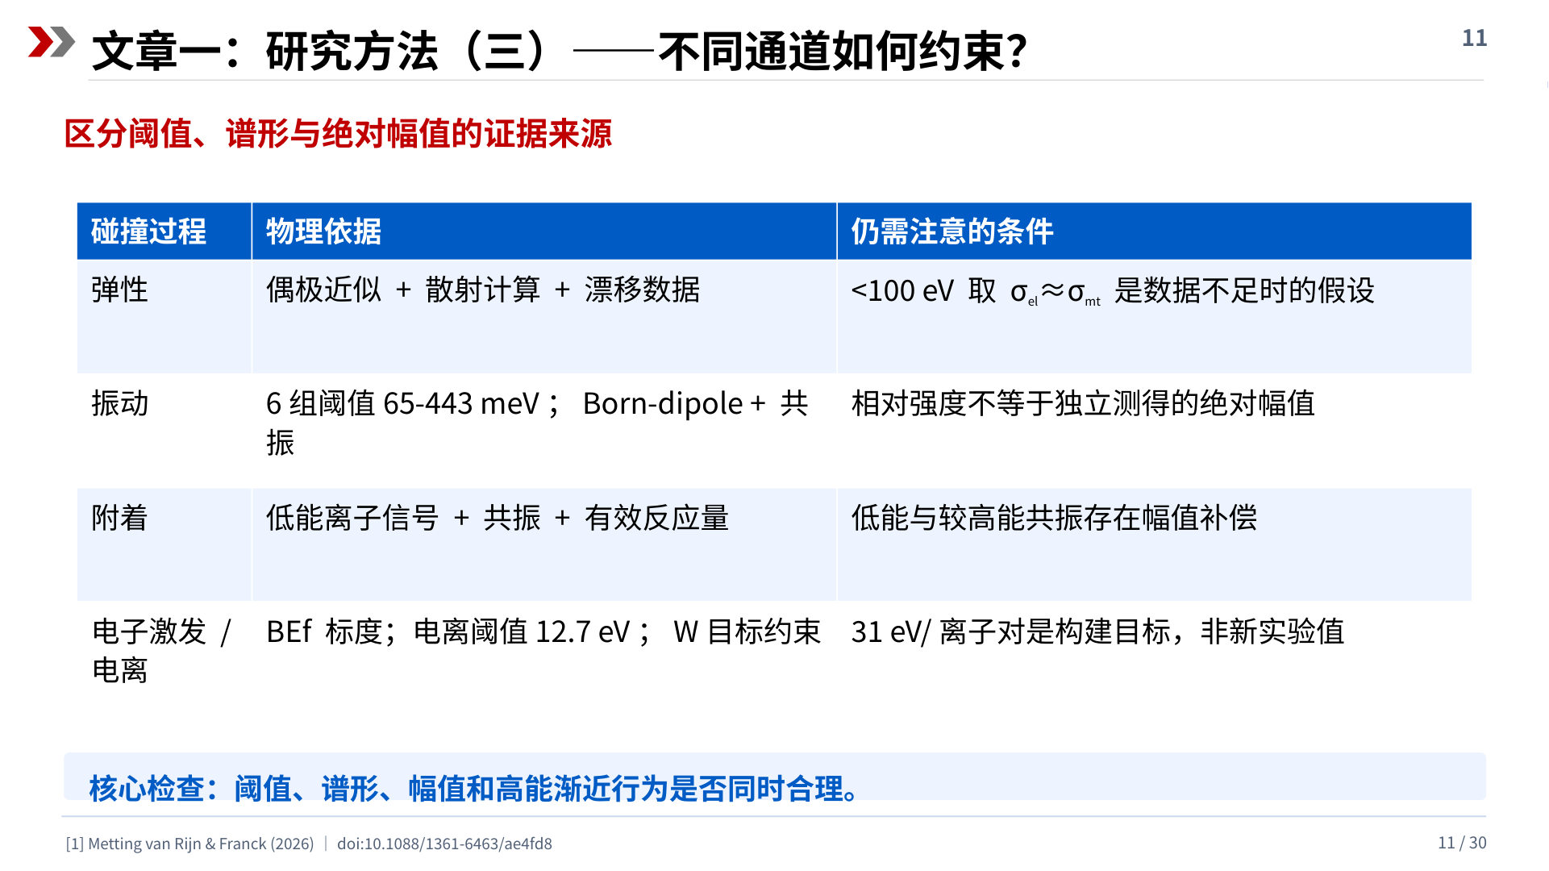
Notes:
第11页
这一页总结方法的核心：每类通道都应说明哪些信息被直接固定、哪些由模型假设给出、哪些再由群数据调整。弹性低能区借鉴偶极散射，高能区转向独立原子近似；振动有六组65到443 meV的能损阈值和约1、7.6 eV的振动共振，但绝对幅值约束仍不足；附着谱形由低能离子信号等提供，幅值由群参数约束，且不同能区可补偿。电子激发和电离还需满足合理高能损失行为。这里的31 eV/离子对是作者设定的渐近W目标，不应写成独立新测量。
依据：[1]图2、表1-2、§3.1、§4.6。
本页为图像兼容版；需修改文字请使用可编辑版。

Slide 12
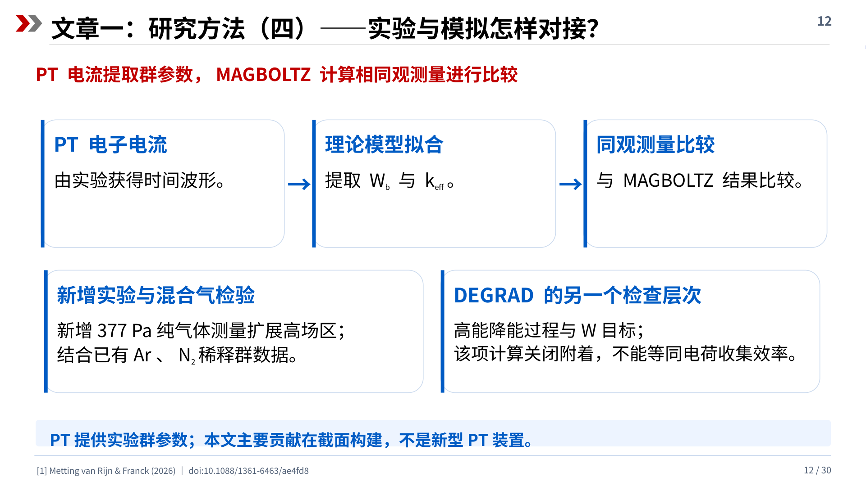
Notes:
第12页
实验部分采用脉冲Townsend方法获得电子电流，再由理论电流模型拟合提取体漂移速度和按数密度归一化的有效电离速率系数。文中新增377 Pa纯气体测量以扩展较高场区。模拟方面，MAGBOLTZ基于截面进行Monte Carlo计算，生成同类型电子群参数，再比较纯气体及Ar、N2稀释条件。DEGRAD用于另一层面的高能降能与W值检查，这一步关闭附着。不能把示例中其他PT论文的仪器或评估模型创新直接归给本文；本文重点在截面集构建及一致性，而不是声称发明了新的PT装置。
依据：[1]§2、§3.2-3.3，原刊pp.2、4-7。
本页为图像兼容版；需修改文字请使用可编辑版。

Slide 13
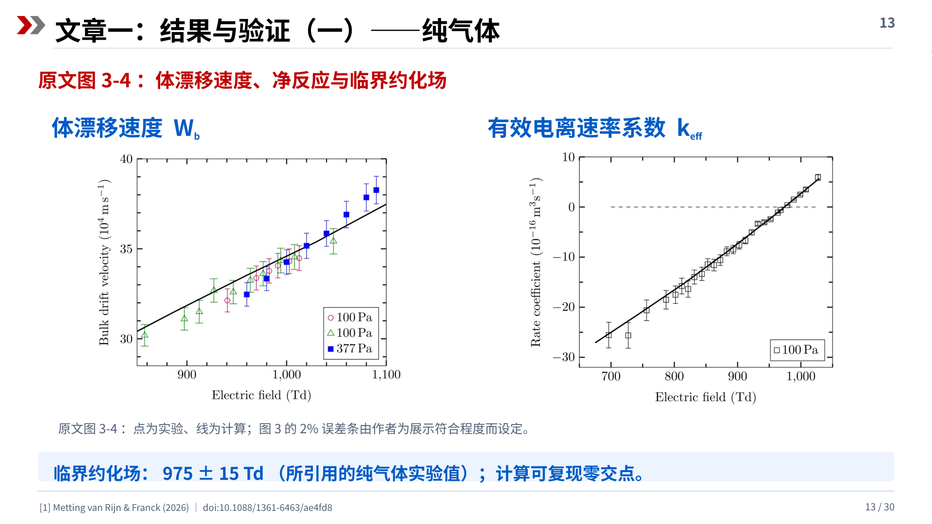
Notes:
第13页
左图比较纯C4F7N的体漂移速度，右图比较按数密度归一化的有效电离速率系数。新测量377 Pa数据扩展了较高场区；作者认为超过约1050 Td的偏离很可能与测量评估和带宽问题有关。右图零线交点对应净电子生成率为零，作者引用的实验临界约化场为975±15 Td，计算能够很好复现。还应提醒听众，图3的2%误差条是作者为展示符合程度任意设定的，不能将它作为完整精度声明。群参数也参与了截面调整，因此宜称一致性检验，不能把所有图都当作完全独立盲验证。
依据：[1]图3-4、§3.2、§4.1，原刊pp.4-7。
本页为图像兼容版；需修改文字请使用可编辑版。

Slide 14
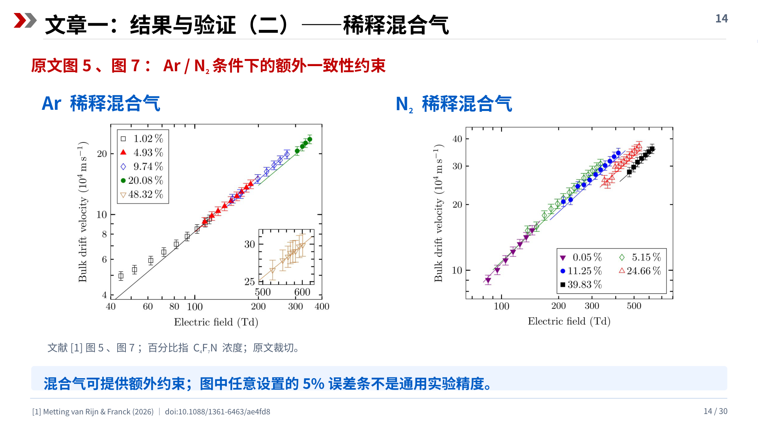
Notes:
第14页
这页对比Ar和N2稀释条件下的体漂移速度。稀释气改变电子能量分布，使C4F7N不同通道的影响被重新加权，所以混合气不是简单重复纯气体实验。作者认为Ar混合气在所提供场区主要约束弹性动量转移通道；N2混合气整体偏差约在图示5%范围内。不过这些误差条同样为展示符合程度而设定，不能理解为所有实验的真实统一不确定度。作者还指出缺少覆盖负微分电导区的Ar数据，使振动绝对幅值仍难以直接由群数据固定。
依据：[1]图5、图7、§3.2、§4.1-4.2，原刊pp.5-9。
本页为图像兼容版；需修改文字请使用可编辑版。

Slide 15
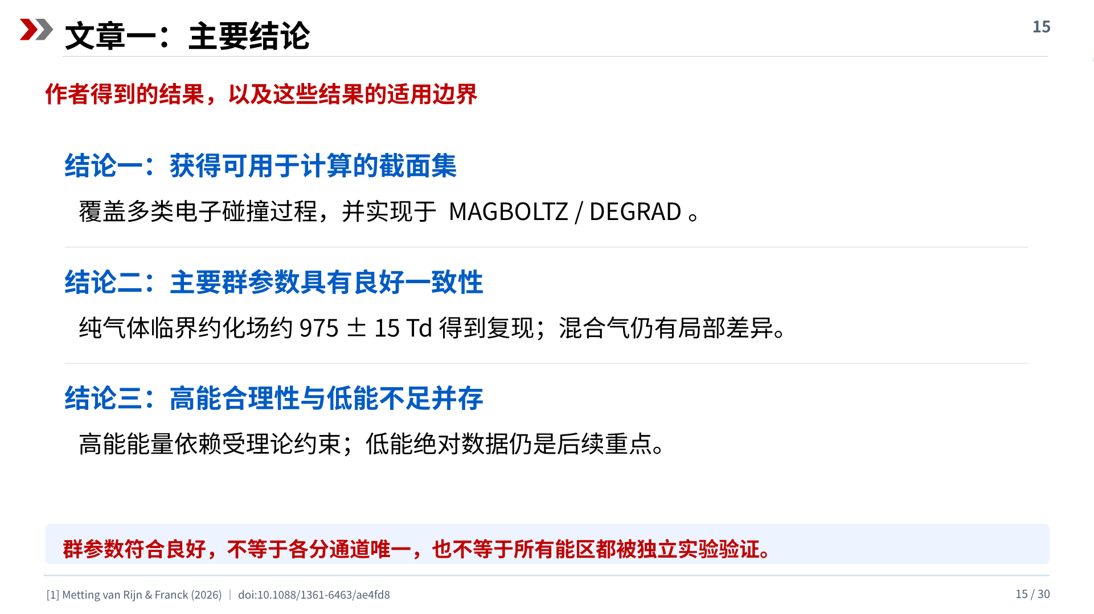
Notes:
第15页
第一篇的主要结论有三点。其一，构建了涵盖弹性、振动、附着、电子激发和电离的C4F7N截面集，并在相关Monte Carlo工具中实现，文中也说明数据库可用性。其二，所计算的漂移和有效反应参数与主要群数据表现出良好一致性，纯气体实验临界场也可复现，但部分低浓度混合气依然有差异。其三，通过理论能量依赖和能量损失约束扩展了高能适用性，而低能绝对数据仍不足。这些是作者实际完成的结论；不宜升级为所有分通道都唯一准确或所有应用已验证。
依据：[1]§3.2、§5，原刊pp.4-7、10。
本页为图像兼容版；需修改文字请使用可编辑版。

Slide 16
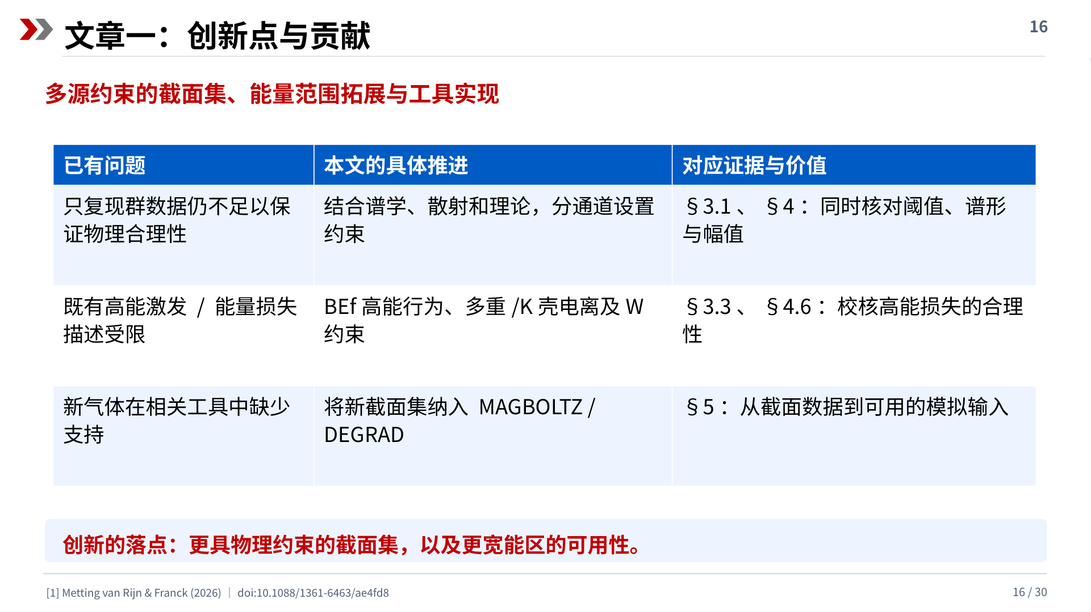
Notes:
第16页
我认为应把第一篇的创新讲到具体改进上，而不是说“用了Monte Carlo就是创新”。第一，作者针对已有截面的物理形状和高能问题，把谱学、散射及理论边界与群数据结合；第二，补足高能激发和多重电离等损失过程，并以渐近W目标检查整体能量账；第三，将C4F7N数据落实到MAGBOLTZ和DEGRAD，为探测器等更宽能区计算提供基础。这些贡献主要属于截面数据构建、物理一致性和工具可用性，而不是首次提出Born、BEf或Monte Carlo理论。
依据：[1]§1、§3-5。
本页为图像兼容版；需修改文字请使用可编辑版。

Slide 17
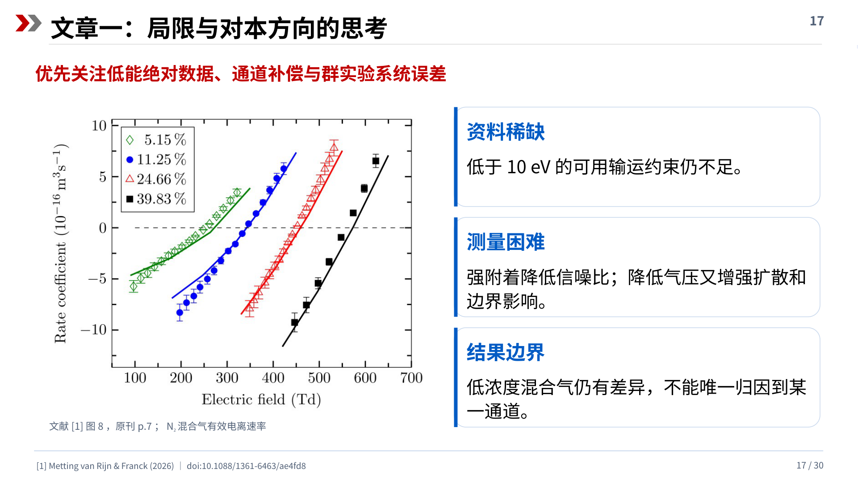
Notes:
第17页
图8给出N2混合气有效电离速率，不同浓度的计算与实验在场强依赖上仍有差异。现有证据既不能排除测量问题，也不能排除低能截面误差。低场实验难点是强附着使到达阳极的电子减少，信号边沿难分辨；减小间隙会受到测量带宽限制，降低气压又增大扩散和边界损失。作者还指出分子内振动重分配等过程没有纳入，因为数据不够。因此本文的意义是推进了物理约束下的完整截面集，但远没有终结低能数据研究。
依据：[1]图8、§4.2-4.3、§5，原刊pp.7-10。
本页为图像兼容版；需修改文字请使用可编辑版。

Slide 18
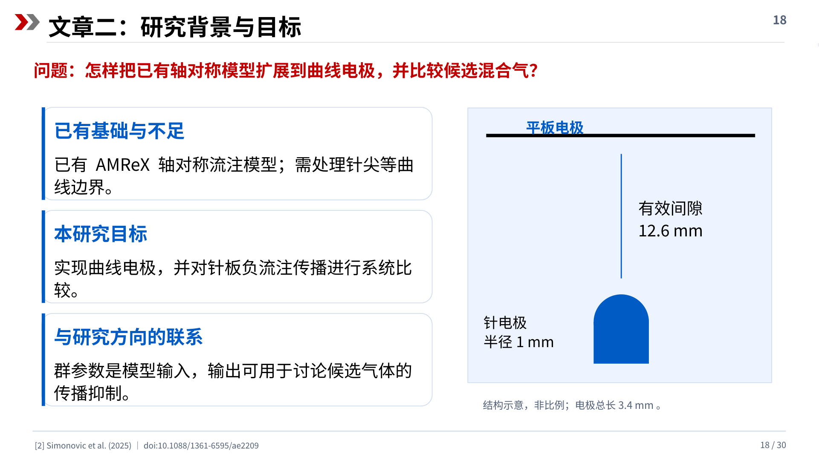
Notes:
第18页
第二篇将作者已有轴对称流体模型扩展到曲线电极，使用AMReX嵌入边界表示圆柱与半球组合的针电极。这对于局部突起或针板结构十分重要，因为电极本身就会产生显著场增强。计算域沿两个方向均为16 mm，电极半径1 mm、总长3.4 mm，因此轴向有效间隙为12.6 mm。本页示意图仅说明结构和尺寸，不是仿真结果，也不按比例。作者先做空气正流注的代码间基准，再研究强附着气体的负流注。
依据：[2]§1.3、§3.1、§4.1，原刊pp.2-3、7-8。
本页为图像兼容版；需修改文字请使用可编辑版。

Slide 19
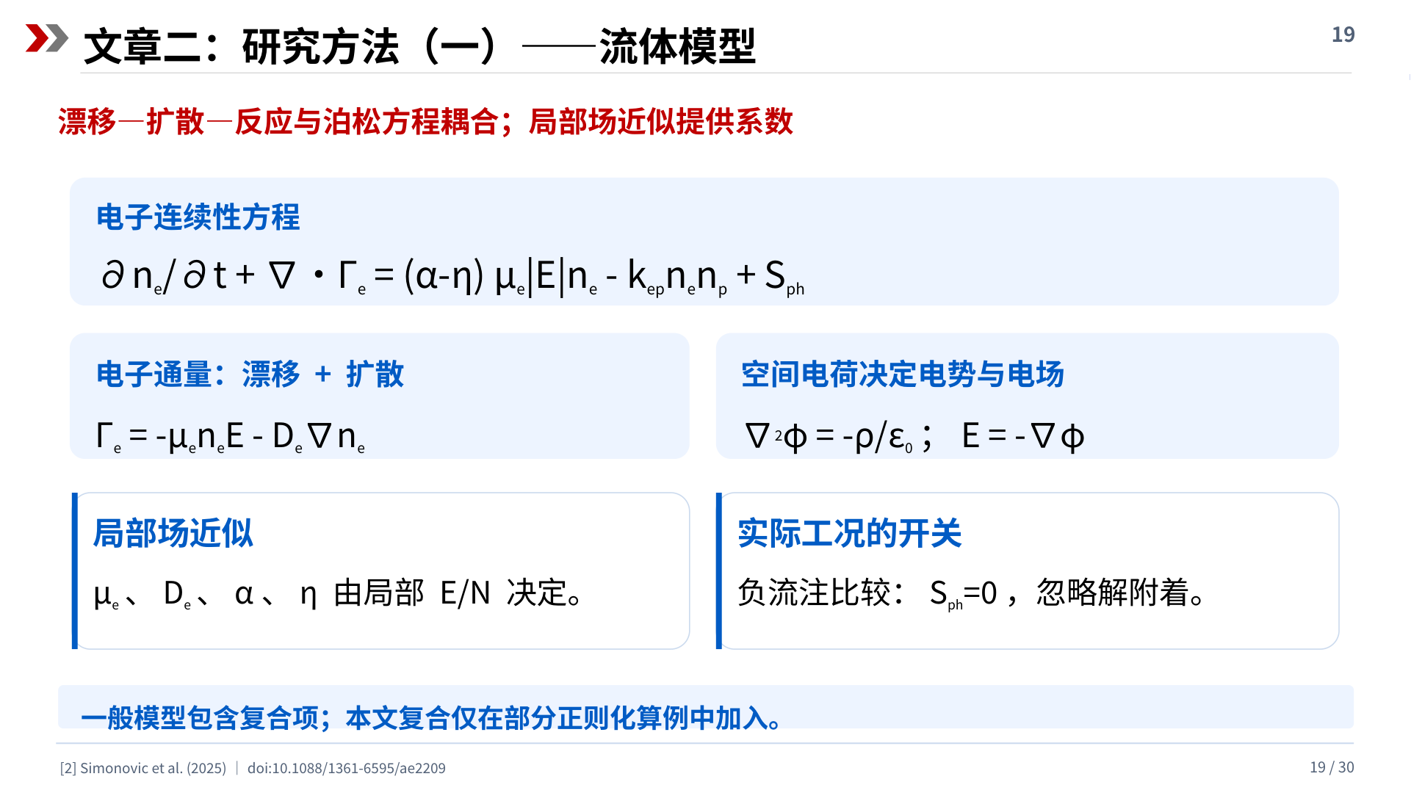
Notes:
第19页
电子通量由电场漂移和密度梯度扩散构成，电子数密度变化同时受到净电离、复合与光电离影响。正负离子由相应反应方程描述，电势由空间电荷通过泊松方程求解，再由电势梯度得到电场。文中使用局部场近似，将输运与反应系数写为局部E/N的函数。这里显示一般方程；第三组强附着气体比较不包含光电离和解附着，复合仅在少量正则化算例中加入。必须把一般模型与实际比较工况的开关区分开。
依据：[2]式(1)-(5)、§2及§4.4，原刊pp.2-3、11。
本页为图像兼容版；需修改文字请使用可编辑版。

Slide 20
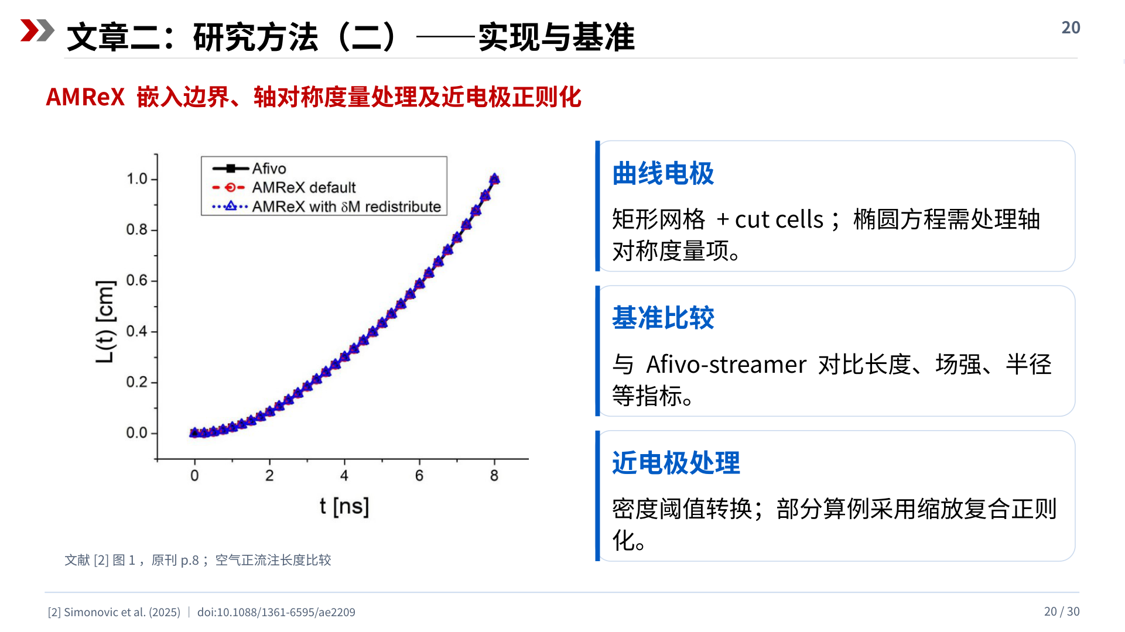
Notes:
第20页
嵌入边界会切割矩形网格，因此小切割单元带来额外的稳定性和守恒处理问题。作者特别强调椭圆算子本来按笛卡尔坐标定义，需要调整系数体现柱坐标度量项。空气正流注中与Afivo-streamer的长度等结果符合良好，说明数值实现经受了有价值的基准检验。强附着气体在电极附近还容易出现非物理密度累积，作者采用阈值转换负离子及部分算例中的缩放复合做正则化。代码一致性支持实现的可信度，但它不是混合气实际放电的独立实验验证。
依据：[2]图1、§3、§4.2-4.3，原刊pp.3-10。
本页为图像兼容版；需修改文字请使用可编辑版。

Slide 21
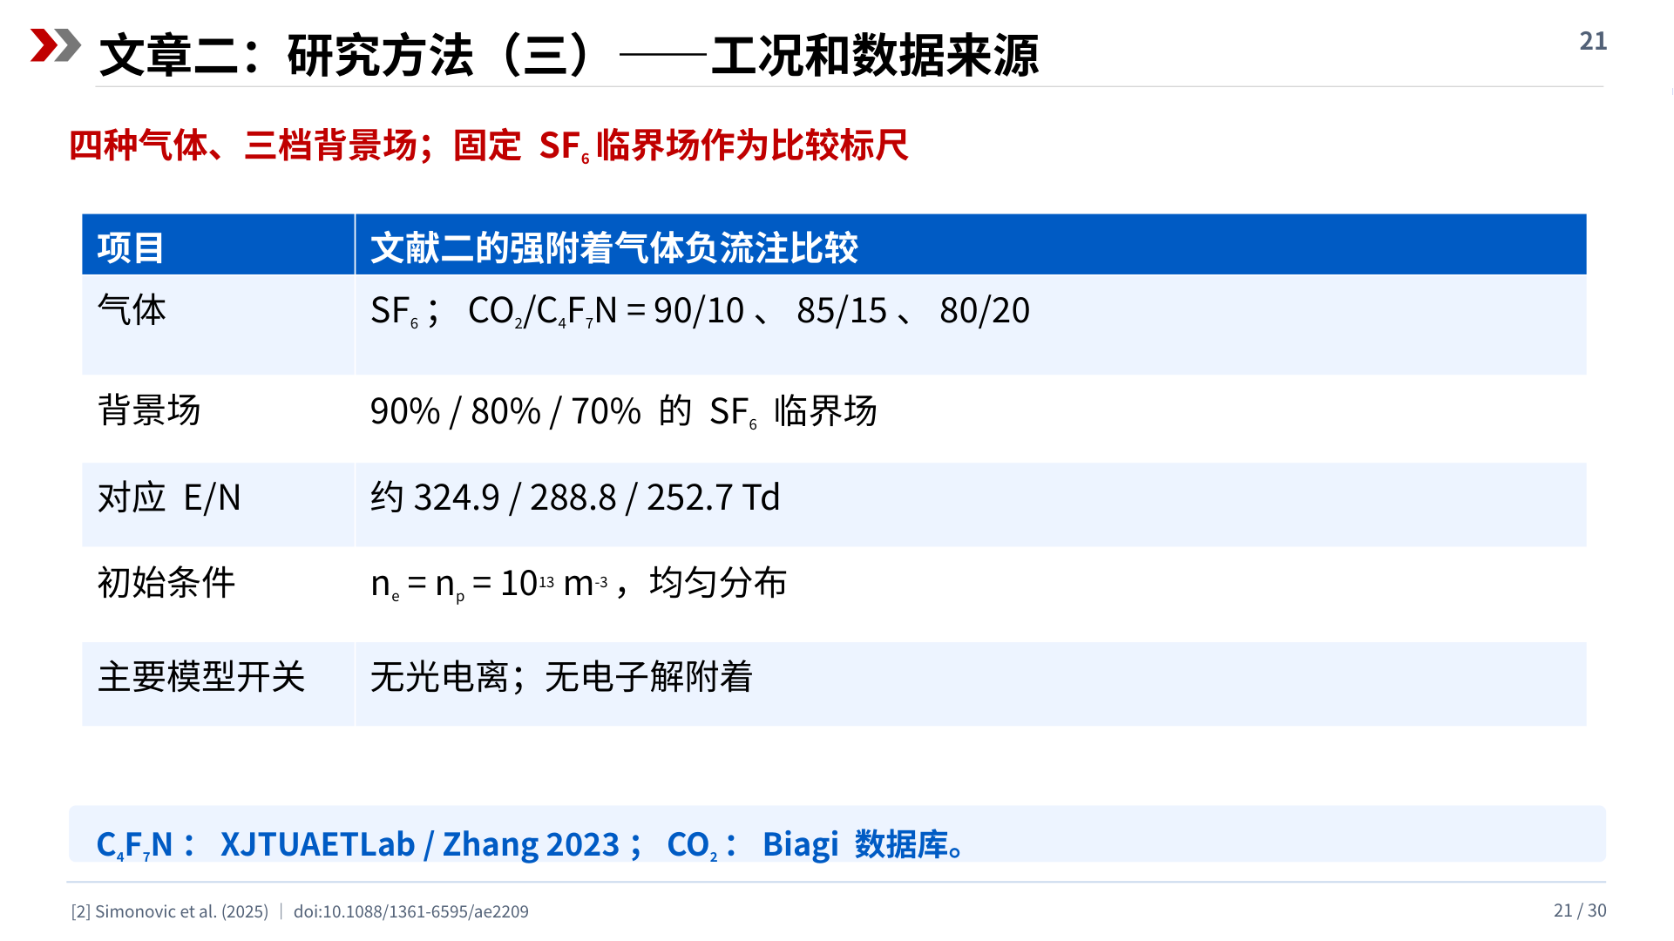
Notes:
第21页
为公平解释结果，必须先固定比较标尺。作者在同一针板几何下比较SF6与三种CO2-C4F7N配比，并取SF6临界场的90%、80%、70%作为统一的背景场。它们对应约324.9、288.8、252.7 Td，并不是各混合气自身临界场的相同比例。第三组的初始电子和正离子数密度均为10的13次方每立方米，未含光电离与解附着。输运数据由蒙特卡洛和多项Boltzmann方法得到，C4F7N截面来自XJTUAETLab、对应Zhang等2023工作，CO2来自Biagi。不能把它说成使用了第一篇2026新截面。
依据：[2]§4.1、§4.4及参考文献[94]-[96]，原刊pp.7-8、11、28。
本页为图像兼容版；需修改文字请使用可编辑版。

Slide 22
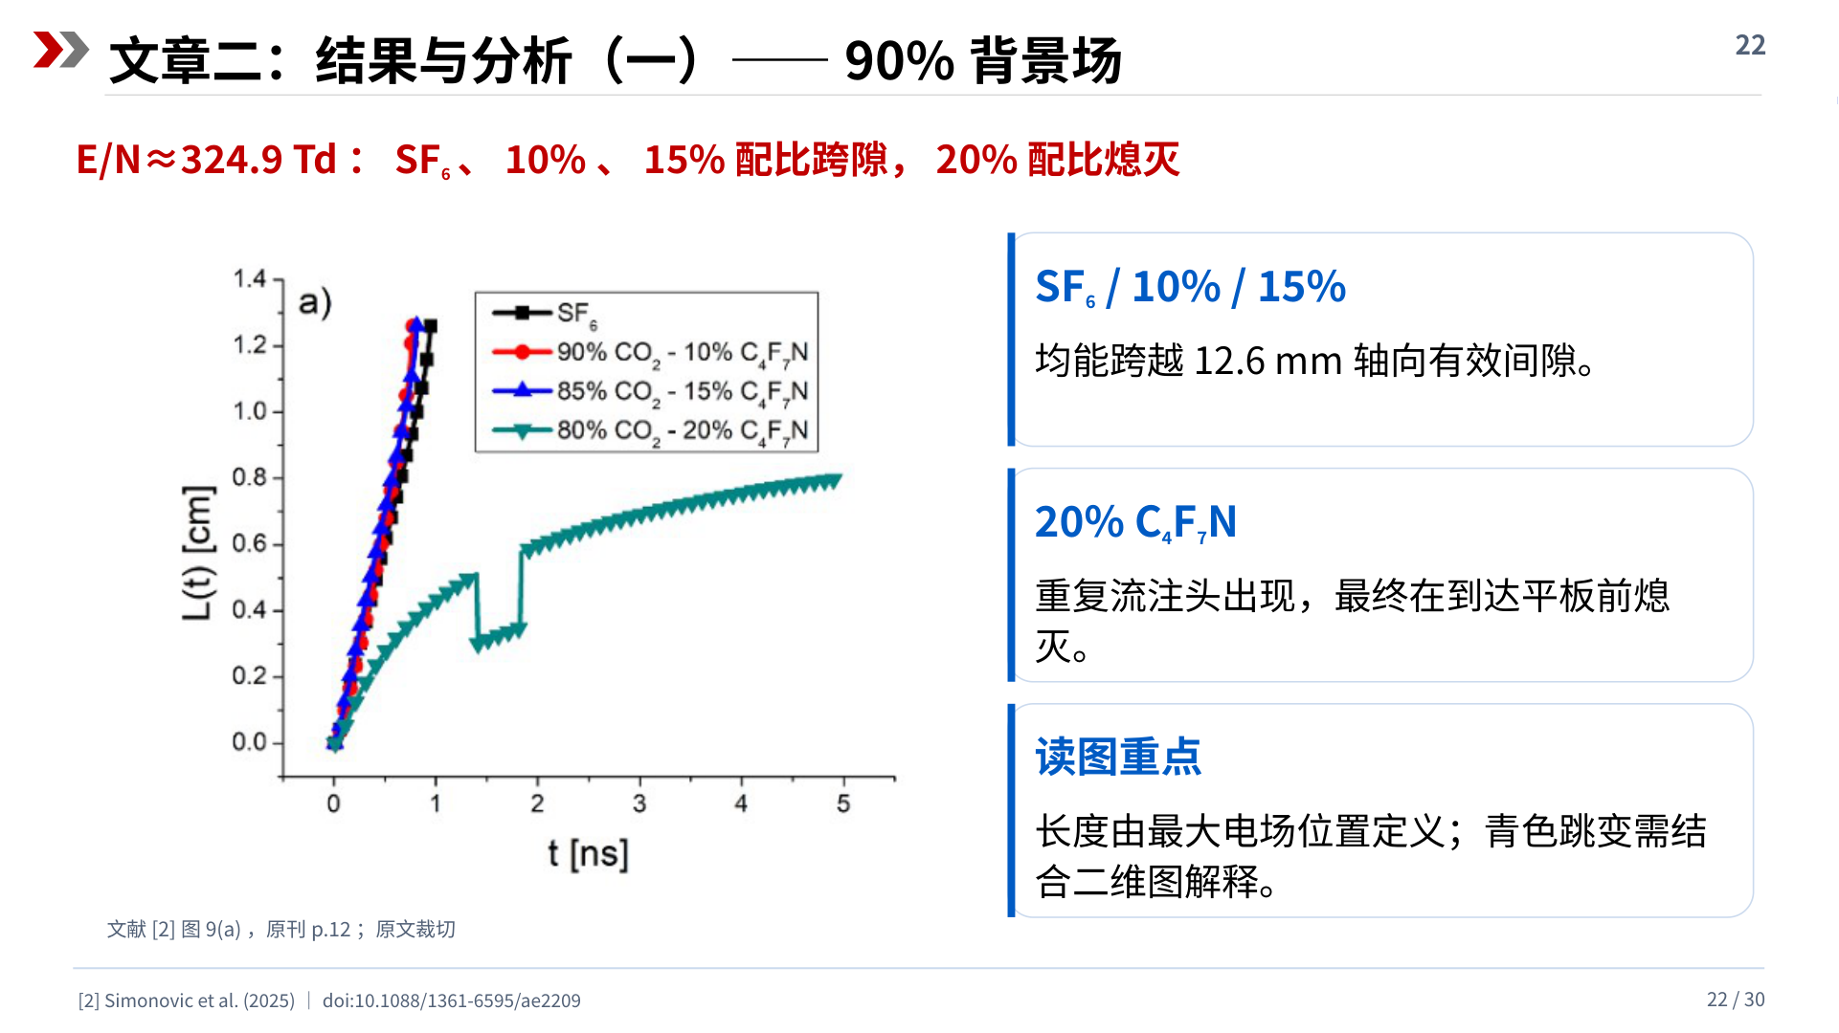
Notes:
第22页
先看最高一档背景场。黑、红、蓝分别代表SF6、10%和15% C4F7N配比，均跨越轴向有效间隙；青色20%配比没有达到相同长度，最终在平板前熄灭。因此在此工况下，增加到20%带来了明显更强的流注传播抑制。不能仅因为红蓝传播比黑色稍快，就将速度和完整绝缘性能简单划等号；还要考虑是否跨隙、背景场和后续阶段。青色曲线突然下降的原因将在重复流注头部分解释，不表示整个前沿倒退。
依据：[2]图9(a)、§4.4，原刊pp.11-13。
本页为图像兼容版；需修改文字请使用可编辑版。

Slide 23
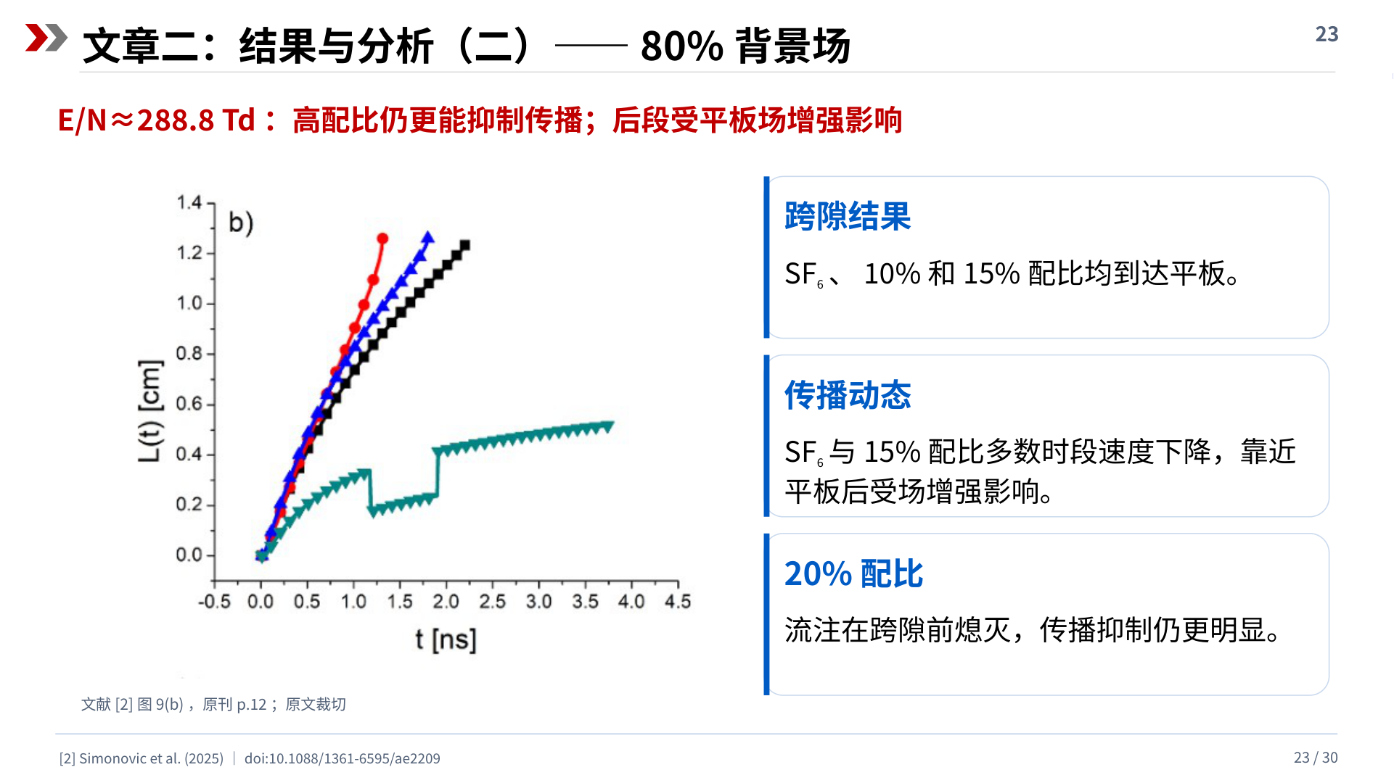
Notes:
第23页
在80%背景场下，SF6、10%和15%配比的流注依然到达平板，20%配比则熄灭。与最高场相比，SF6和15%配比在大部分传播阶段速度逐渐降低；当靠近平板时，镜像电荷造成的场增强会影响后段加速。因此“在背景场低于均匀场临界值时也能传播”并不矛盾，因为局部针尖和流注头的自洽场可远高于均匀背景场。该图有助于说明不能用一个均匀场零净增长阈值替代非均匀场传播过程。
依据：[2]图9(b)、图11(b)、§4.4，原刊pp.11-13。
本页为图像兼容版；需修改文字请使用可编辑版。

Slide 24
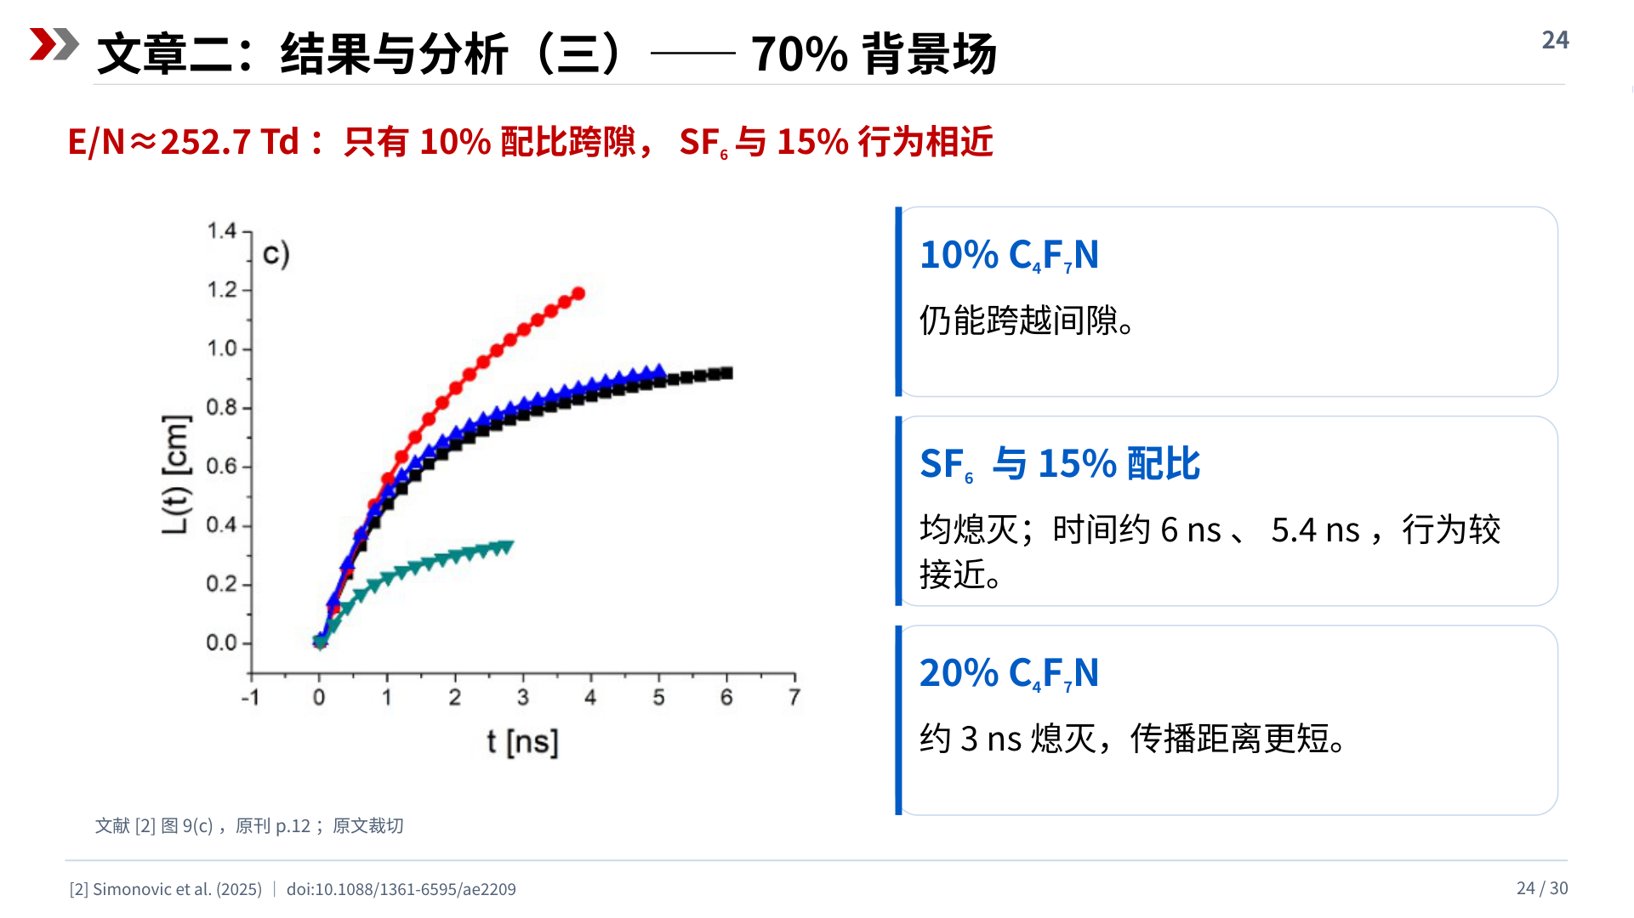
Notes:
第24页
最低一档背景场最容易看出15%混合气与SF6的相近表现。10%配比仍能跨隙，而SF6、15%和20%配比都会熄灭。文中给出的熄灭时间约为SF6的6 ns、15%配比的5.4 ns和20%配比的3 ns；SF6与15%的熄灭长度也较相近。20%配比更早熄灭且传播较短，因此作者据此提出其介电表现可能优于SF6。这个结论必须保留“在本模型和所选针板负流注工况下”的限定，且流注跨隙并不等同于已经模拟完成后续火花或热击穿。
依据：[2]图9(c)、§4.4、§5，原刊pp.12-13、24-25。
本页为图像兼容版；需修改文字请使用可编辑版。

Slide 25
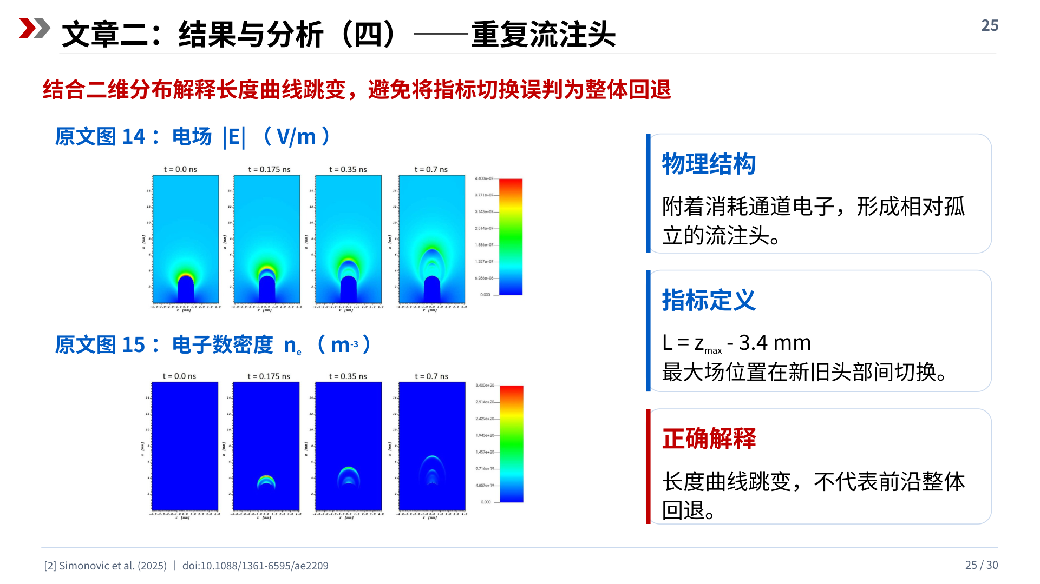
Notes:
第25页
上图是原文图14的电场分布，下图是图15的电子密度。强附着快速消耗通道电子，形成相对孤立的流注头，近电极又能形成新的头部。作者用最大场强所在位置z_max定义长度，L=z_max-3.4 mm。当新的头部场强超过旧头部时，全局最大值位置会切换，导致长度曲线跳变。这是一个指标定义和空间结构共同造成的现象，不能解释为前沿整体后退。作者还与Afivo-streamer比较了一个重复流注算例，但仍应对近电极正则化、网格和反应机理做敏感性审查。
依据：[2]图14-15、图32，§3.2、§4.4，原刊pp.4-7、11-16、22-23。
本页为图像兼容版；需修改文字请使用可编辑版。

Slide 26
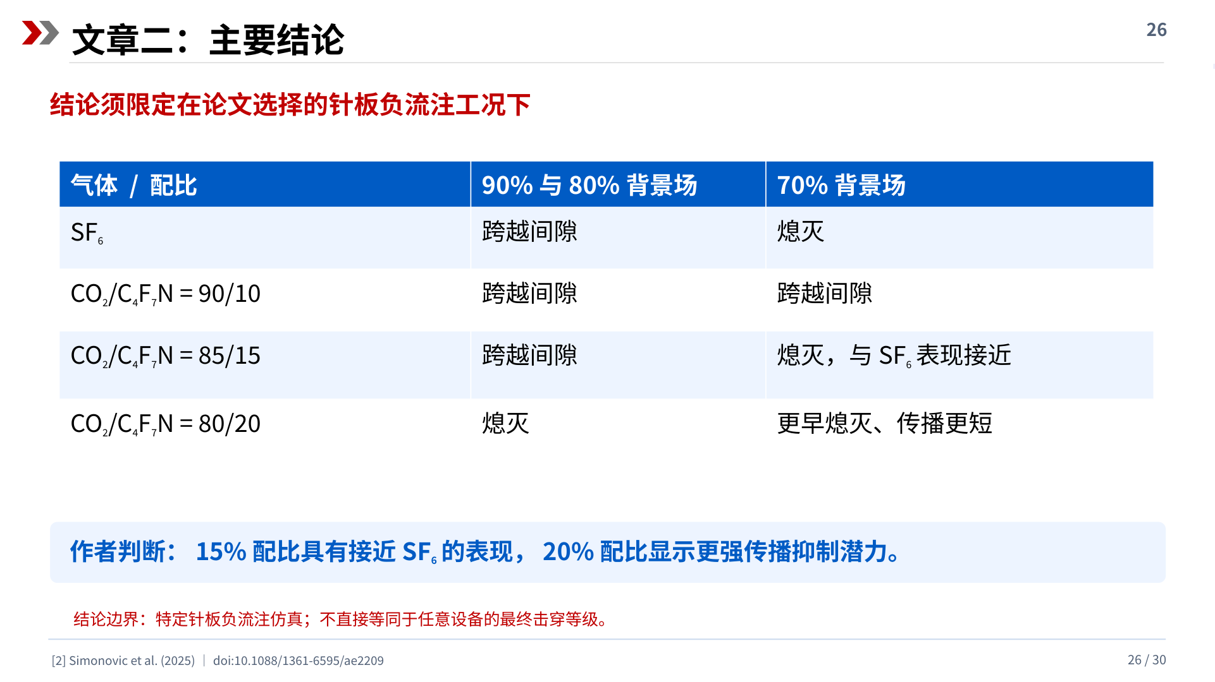
Notes:
第26页
这一页单独归纳第二篇的结论，便于与方法和创新分开。四种气体在三档背景场下的跨隙和熄灭结果如表所示，背景场百分比始终相对SF6临界场。15%混合气与SF6不仅在是否跨隙上相同，在最低场下的熄灭长度和时间也较接近；20%混合气在三档背景场下均未跨隙。作者因此认为前者与SF6介电表现相近，后者可能更强。流注跨隙只是本模型关注的传播结果，不能直接升级为任意工程设备的击穿等级，也没有覆盖完整火花形成或热效应。
依据：[2]图9-11、§4.4、§5。
本页为图像兼容版；需修改文字请使用可编辑版。

Slide 27
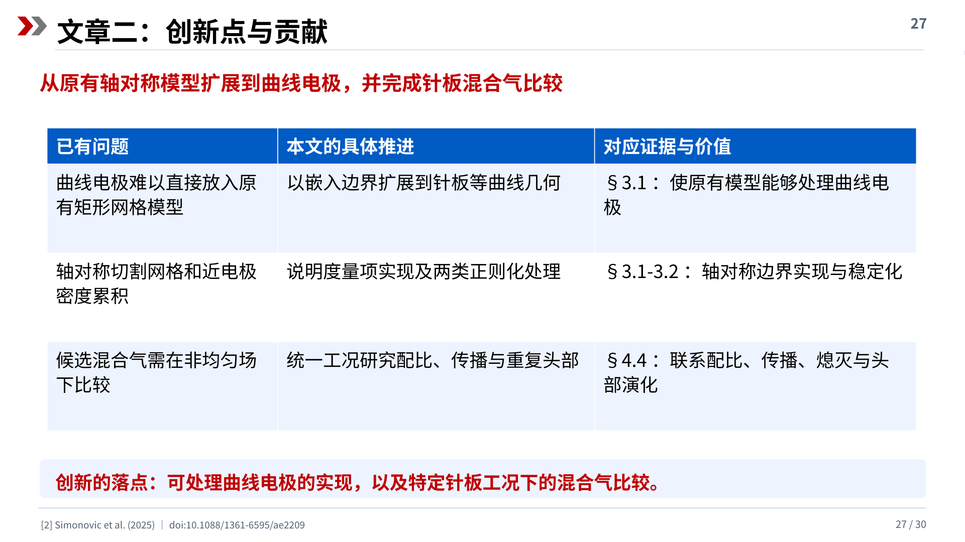
Notes:
第27页
第二篇的创新必须与其2024年前期工作区分开。本文自己明确说，已存在轴对称AMReX流注模型，这次扩展到曲线电极。因此贡献首先是嵌入边界几何及其轴对称椭圆算子的具体实现；其次是近电极非物理密度积累的处理讨论与代码间基准；最后是在统一针板工况下比较SF6及不同CO2-C4F7N比例，展示传播、熄灭和重复流注头的关系。重复头部在前人研究中已有报道，不能说本文首次发现。复合处理在本文部分算例中主要作为正则化手段，也不代表复合系数已被独立实验充分确定。
依据：[2]§1.3、§3、§4.4、§5。
本页为图像兼容版；需修改文字请使用可编辑版。

Slide 28
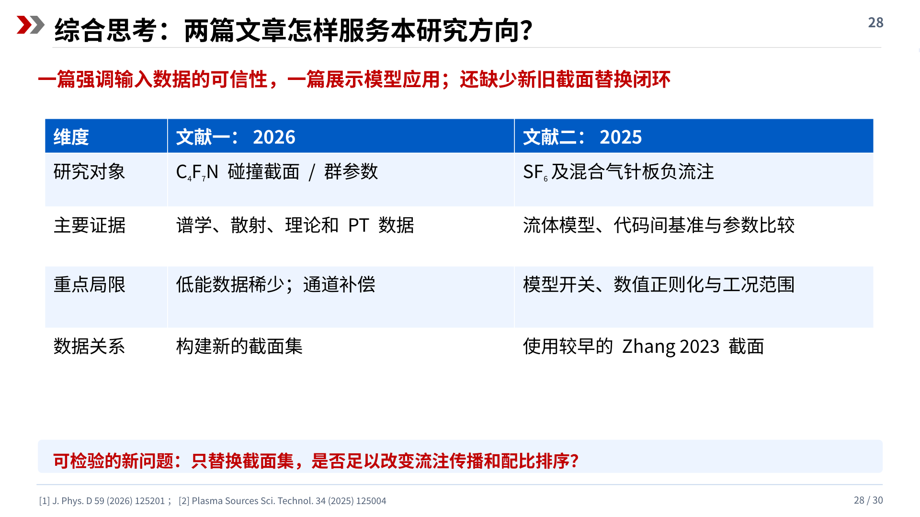
Notes:
第28页
把两篇文章连在一起时，最重要的是尊重它们实际完成的工作。第一篇构建多源约束的新截面集，第二篇展示较早输运数据进入非均匀放电模型后的结果。第二篇发表得更早，未使用第一篇数据，因而不能用其流注结果宣称新截面已经通过放电应用验证。真正值得开展的是同模型条件下的新旧数据替换，区分输运数据差异与模型实现、初始条件或数值误差。如果仅替换截面就改变了配比排序，这会直接提示后续测量需要优先关注哪些通道。
依据：[1]§3-5；[2]§2、§4.1、§4.4。
本页为图像兼容版；需修改文字请使用可编辑版。

Slide 29
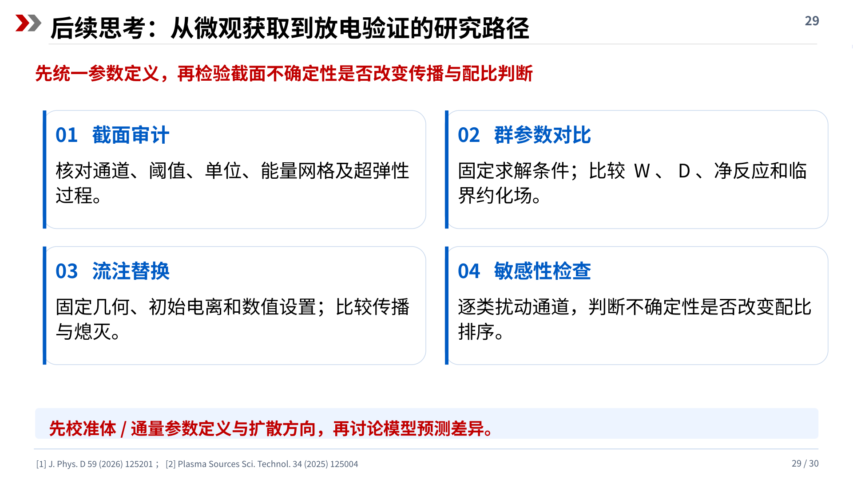
Notes:
第29页
建议将最小研究任务限定为一个可重复闭环。首先审计新旧截面的通道、阈值和单位，不能把文件格式差异当成物理差异。随后在同一求解框架、组分与温度条件下计算群参数，并核对体参数和通量参数、纵向与横向扩散等定义。最后选择一个已经验证的流注工况，只替换输入系数表，比较头部场、传播距离和熄灭时间。如果差异明显，再分别扰动附着、振动及电子激发通道，寻找对结论最敏感的能区；如果差异很小，则优先扩大工况，而不是声称新旧数据完全等价。
依据：依据[1]§3-5、[2]§2、§4；尚未执行该方案。
本页为图像兼容版；需修改文字请使用可编辑版。

Slide 30
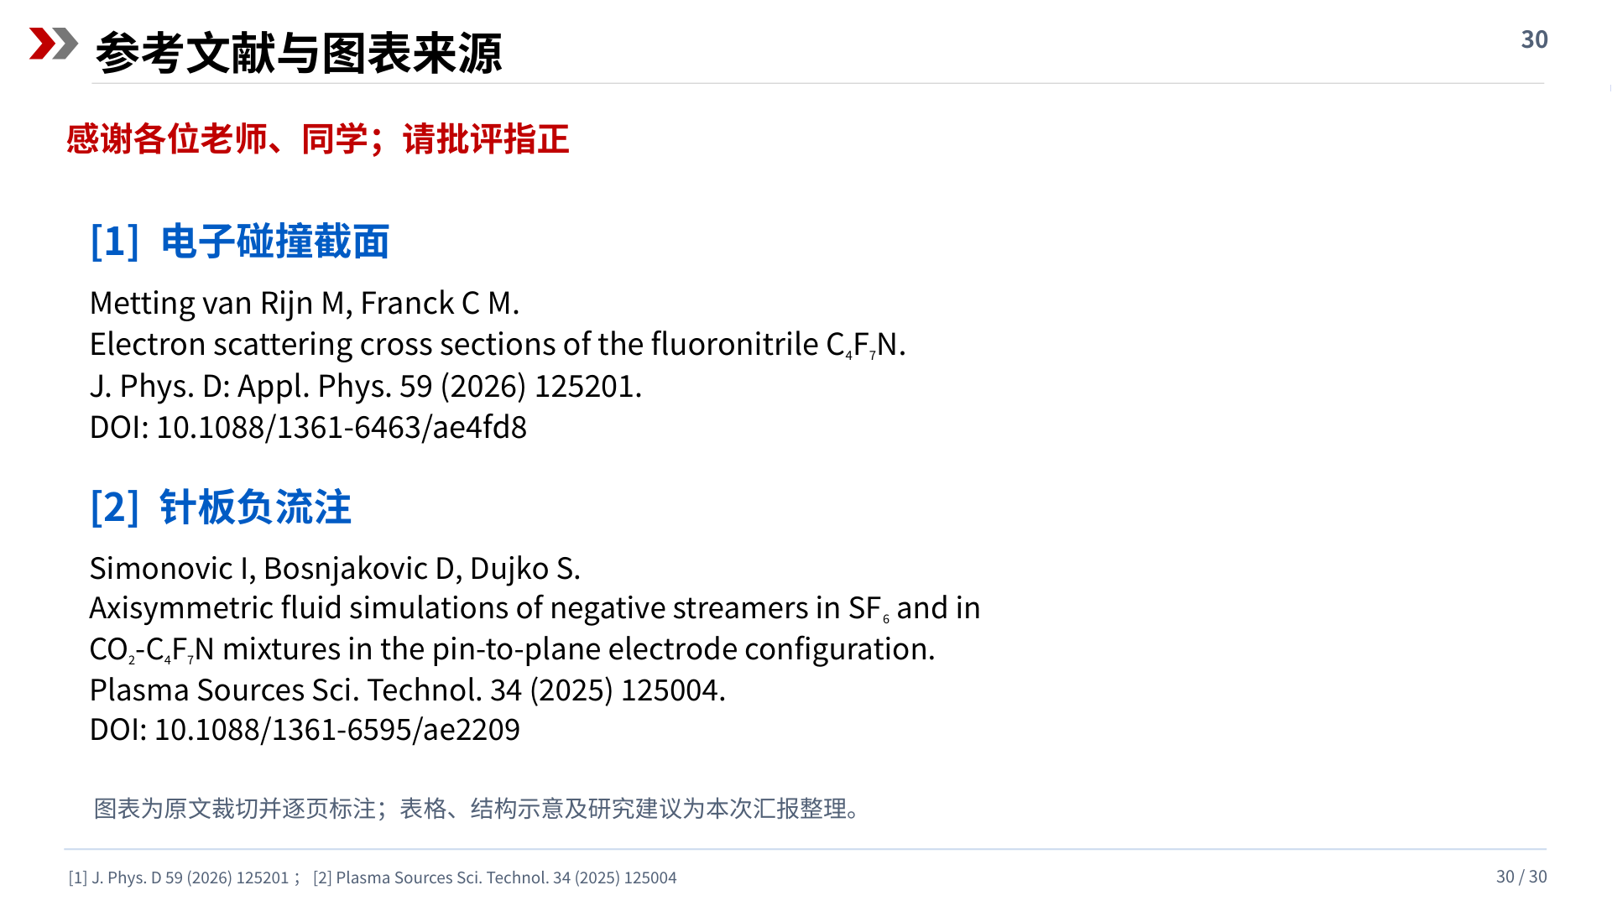
Notes:
第30页
此页列出两篇核心文献的完整信息。图均直接裁自用户提供的论文，未重新计算或数字化重绘。第8页表格整理自第一篇表1，针板结构示意为汇报自绘而非仿真结果，研究方案均标明为建议。文中页码指原刊页码；上传PDF比原刊多一页平台封面。可编辑PPT的文本已统一指定SimHei，化学式和单位使用PPT原生上下标；附带PDF及整页图像兼容版以减少本机缺字体对阅读和放映的影响。
依据：[1]、[2]全文；图表来源详见各页备注。
本页为图像兼容版；需修改文字请使用可编辑版。

